Slide 1
كتابة السيرة
الذاتية

Slide 2
اعتبر انك سلعة يتم تسويقها امام الشركة
فاجتهد في تسويق نفسك و أول خطوة فى تسويق نفسك هى السيرة الذاتية و التى تعتبر مندوبك الى صاحب العمل الذى تريد ان تلتحق بة و اذا نجحت فى لفت انتباه من يقرأ السير الذاتية من بين المئات منها فأنك تكون قد وضعت نفسك على أول الطريق السليم...

Slide 3
السيرة الذاتية :
إن الحصول على وظيفة أصبح من الموضوعات التي تستحوذ على اهتمام الفتيان والفتيات من الخريجين , حتى الطالب بدأ يفكر في هذا الموضوع أثناء فترة الدراسة , وذلك لأن فرص العمل المتاحة لا تكفي لاستيعاب الخريجين و كافة التخصصات مما خلق نوعا من المنافسة بين الخريجين للفوز بالوظيفة. و تعد السيرة الذاتية بمثابة بطاقة تعريف , يظهر فيها المتقدم قدراته و خبراته و بيناته و يقوم بإرسالها للمؤسسة المطلوبة التي من خلالها يتم التصفية المبدئية للمتقدمين.

Slide 4
ما هي السيرة الذاتية ؟ - هي بطاقة تعريف للفرد. - هي المفتاح للوصول للمقابلة الشخصية. - هي بمثابة النداء الذي يقول لصاحب العمل (قم بتعييني! وليس إدراجي بين الملفات). -هي الأداة الأساسية التي تستخدمها لترويج نفسك لجذب انتباه صاحب العمل.
مواصفات السيرة الذاتية: يجب أن تكون سيرتك الذاتية لها تأثير قوي وإيجابية. الصدق في المعلومات الواردة في السيرة الذاتية. تنظيم وترتيب الأفكار. استخدم العناوين. التنسيق الزمني للسيرة الذاتية. الوضوح التام لا تترك مجالا لخيالات القارئ ولا تفترض به أنه يعرف ما تعتبره بديهيا. مثال: اختصارCS والذي تعني به (Computer Science). تجنب الأخطاء الإملائية والقواعدية، لأن مقدار إتقانك للغة يعكس مدى ثقافتك. سجل عنوانا في البريد الإلكتروني (الإيميل): فبعض أرباب العمل يفضلون الاتصال بك عن طريق الإيميل. فإذا كنت لا تملك عنوانا، فإن حصولك على عنوان بريد إلكتروني لا يكلفك شيئا . استخدم أسلوب النقاط: فأرباب العمل لا يحبون رؤية السير الذاتية التي تكتب في شكل فقرات. واستعمل أسلوب النقاط لأنه يسهل عملية القراءة . قدم المختصر المفيد: فالعديد من أصحاب العمل لن ينظروا بعين الاعتبار لأي سيرة تزيد صفحاتها على صفحة واحدة. وتذكر أن مدراء التوظيف يستلمون المئات بل والآلاف من الطلبات دقق في معلومات كيفية الاتصال بك افحص وراجع معلومات الاتصال بك، وأضف رقم هاتفك المحمول إن وجد. استخدم ورقا جيدا أبيض اللون وابتعد عن الألوان، وحجم الورق يكون .A4 لا تضع صورتك الشخصية على السيرة الذاتية. النظافة.

Slide 5
السيرة الذاتية
السيرة الذاتية
إلكترونية
ورقية
قدرة الفرد في التعامل مع الحاسوب
بعدة لغات تتوافق مع جهات العمل
طرق متنوعة في تسليمها لجهات العمل
بعدة لغات مختلفة
خطوة مهمة في رحلة البحث عن وظيفة
خطوة مهمة في رحلة البحث عن الوظيفة

Slide 6
عناصر السيرة الذاتية :
تتكون السيرة الذاتية من العديد من العناصر التي تبرز من خلالها شخصيتك و مؤهلاتك و خبراتك في مجال الوظيفة المتاحة ( الشاغرة ), ولا يوجد نمط أو نموذج موحد لكتابة السيرة الذاتية.
هناك نوعان من السيرة الذاتية :
1-السيرة الذاتية الورقية.
2- السيرة الذاتية الإلكترونية.
السيرة الذاتية الورقية :-
و يتم كتابتها بخط اليد, أو نسخها و طباعتها من خلال الحاسب الآلي و ترسل إلى الجهة المطلوبة في صورة أوراق.
و تتكون هذه السيرة الذاتية من عدة عناصر مهمة مثل :
*الاسم *تاريخ الميلاد *الحالة الاجتماعية التخصص
* المؤهلات الحاصل عليها *الخبرات في مجال التخصص
* الدورات التدريبية * الهوايات * بعض الأشخاص الذين يمكن الاسترشاد بهم في حالة ما *العنوان البريدي *التليفون *البريد الإلكتروني

Slide 7
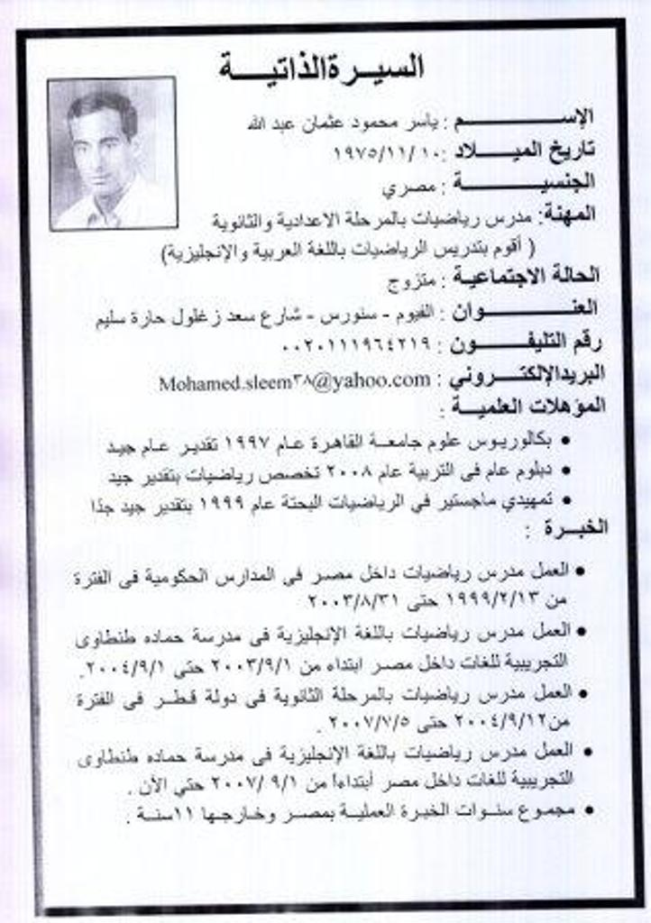

Slide 9
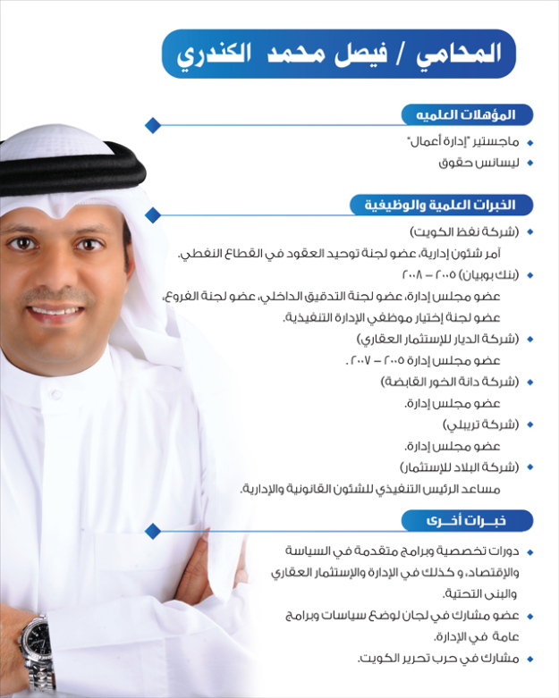

Slide 10
ب)السيرة الذاتية الإلكترونية
هناك بعض المؤسسات الحكومية وكذا القطاع الخاص بدأت في توظيف التقنية للاستفادة منها في تسهيل أعمالها , ومن ضمن هذه الأعمال أن تطلب من كل شخص يرغب في التقدم لشغل الوظيفة / الوظائف الشاغرة لديها في الدخول على الموقع الإلكتروني للمؤسسة و تعبئة نموذج السيرة الذاتية المعد من قبلها , و من ثم ضمان وصوله في ثوان معدودة و في إطار من السرية المطلوبة أحيانا. وغالبا لاتختلف عناصر السيرة الإلكترونية عن النموذج الورقي إلا في بعض النقاط التي تريد المؤسسة الاستفسار عنها من المتقدم.

Slide 11
1. معلومات الاتصال الغير كافية
2. لا أهداف
3.اللغة السلبية
4. الابتداء بـ"أنا" أو صيغة الشخص الأول
5.الافتقار الى التركيز
6.التصميم السيء
7. عدم التدقيق على الأخطاء الطباعية
8. عدم ذكر الحقائق المهمة
9. الأكاذيب
10. عشوائية إرسال السيرة الذاتية
الأخطاء الشائعة في كتابة السيرة الذاتية :

Slide 12
السيرة الذاتية هي الخطوة الأولى في رحلة البحث عن وظيفة.
تأكدي
أنتبه
أن كتابة السيرة الذاتية مهارة من المهارات التي يجب عليك إتقانها , حيث تعد خطوة من الخطوات الرئيسة في رحلة البحث عن عمل ما.

Slide 13
أعلم
هناك من يطلب السيرة الذاتية ولكن بمصطلح آخر و هو الـC.V هل تعلمين ماذا يعني هذا المصطلح ؟
إن هذا المصطلح هو اختصار لكلمة Curriculum vitaوهي ترجمة لمعنى السيرة الذاتية باللغة الإنجليزية. و هناك من يستخدم مصطلح Resume و كلاهما صحيح.

Slide 14
كتابة السيرة الذاتية تحتاج الى التدقيق الاملائي:

Slide 15
السيرة الذاتية تنقسم إلى :
ورقية فقط
الكترونية فقط
ورقية والكترونية

Slide 16
هل تعتبر السيرة الذاتية بطاقة تعريف للفرد:

